Slide 1
NORSONIC Nor145
Sonomètre classe 1
Homologué
Le plus complet de sa génération
NORSONIC France – www.norsonic.fr – info@norsonic.fr - 2021/11

Slide 2
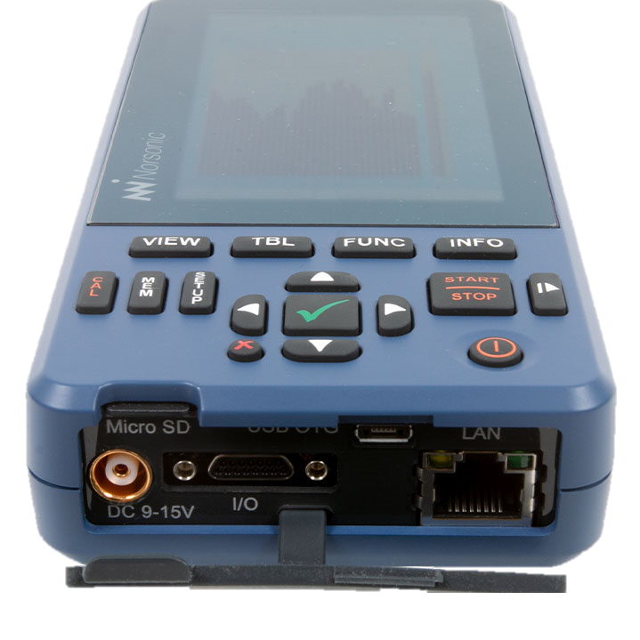
Nor145, produit d’exception
Ecran couleur tactile 4,3 pouces - Connexion caméra IP
Wifi - 4G - GPS - LAN - USB - Carte SD 32Go
Audio permanent - FFT - STIPA - T60 - EDT - Sinus Balayé
Calibrage auto et historique - Base de données capteurs - Ultrasons
Configurations personnelles - API développement (option)
Vibrations - Unités physiques - Commentaires vocaux et textes
Générateur de bruit - DnTw - LnTw - R - R’ - Equipement
Boussole acoustique - Protection tout-temps - NorCloud
NORSONIC France – www.norsonic.fr – info@norsonic.fr - 2021/11

Slide 3
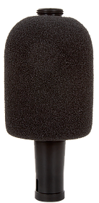
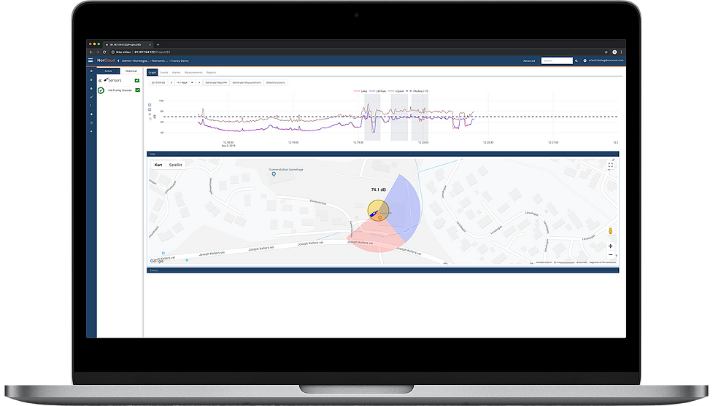
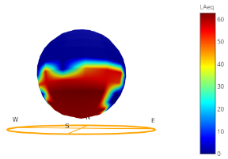
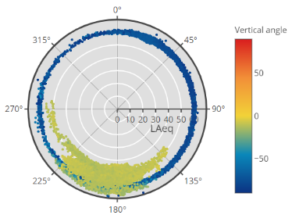
BOUSSOLE ACOUSTIQUE
Information temps réel de la direction d’origine du bruit
8 microphones MEMS
Connexion LAN pour sonomètre Nor145
Codage automatique des Leq-courts par secteur d’origine
NORSONIC France – www.norsonic.fr – info@norsonic.fr - 2021/11

Slide 4
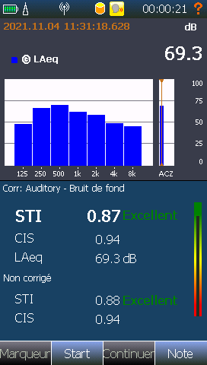
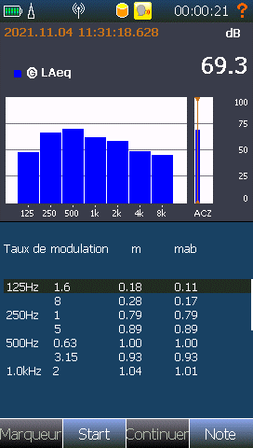
INTELLIGIBILITE STIPA
Estimation de l’intelligibilité STI selon CEI 60268-16 (2020)
Calcul du STIPA et du CIS
Correction bruit de fond
Fichier séquences sonores inclus
Export des résultats vers Excel
NORSONIC France – www.norsonic.fr – info@norsonic.fr - 2021/11

Slide 5
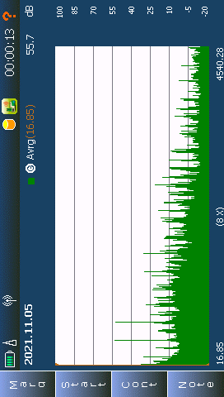
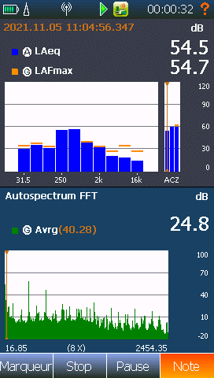
ANALYSE FFT
Auto-spectre et moyenne linéaire
Résolution 1,46 ou 2,92 Hz
Zoom dynamique
En parallèle analyse 1/ et 1/3 octave
NORSONIC France – www.norsonic.fr – info@norsonic.fr - 2021/11

Slide 6
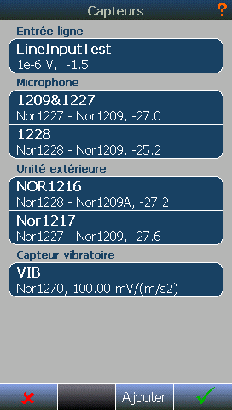
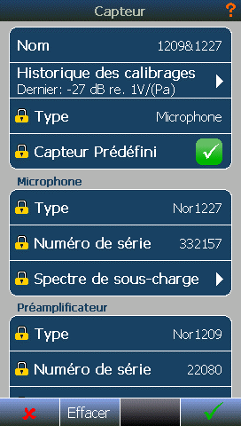
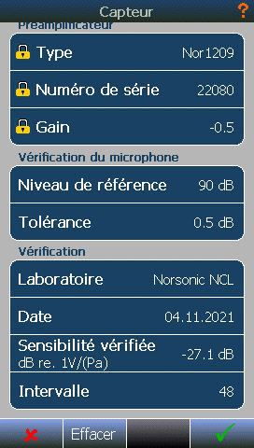
BASE DE DONNEES CAPTEURS
Sensibilité, étalonnage, unités, …
Microphones
Accéléromètres,
Géophones,
Protection tout-temps
Références dB vibratoires
Unités physiques
Alertes dates étalonnage et vérification périodique réglementaire
NORSONIC France – www.norsonic.fr – info@norsonic.fr - 2021/11

Slide 7
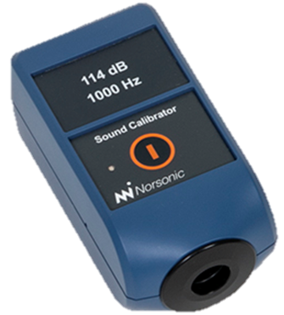
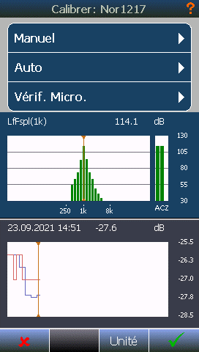
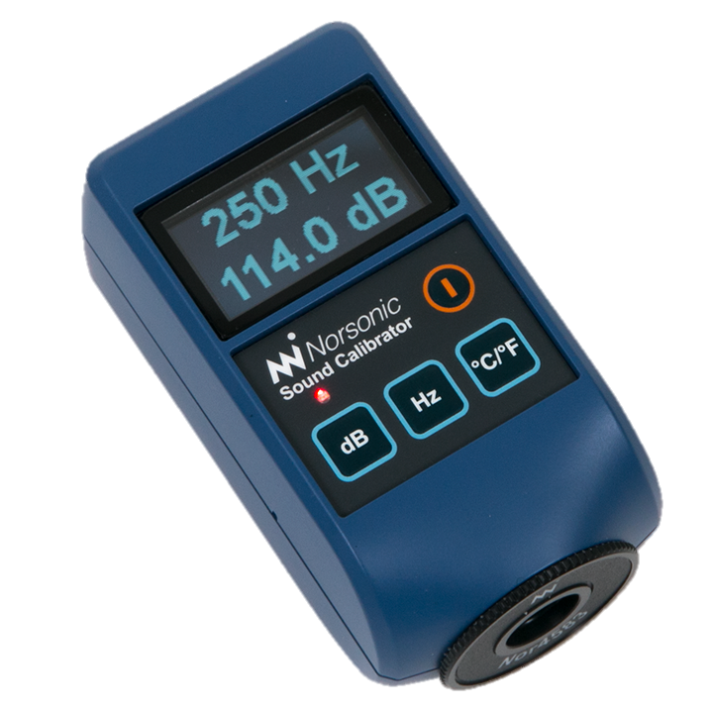
CALIBRAGE
Manuel,
Automatique,
Insertion de charge,
Historique des calibrages
Correction champ diffus pour mesure bâtiment
NORSONIC France – www.norsonic.fr – info@norsonic.fr - 2021/11

Slide 8
BOITIER
Poids 535 g
Autonomie >= 8 heures
Lisibilité au soleil
Ecran tactile couleur 4,3 pouces
Carte SD 32 Go
Sacoche de transport, boule anti-vent 60 mm, cordon USB, chargeur
Sortie AC
Commentaires vocaux (ou textes)
NORSONIC France – www.norsonic.fr – info@norsonic.fr - 2021/11

Slide 9
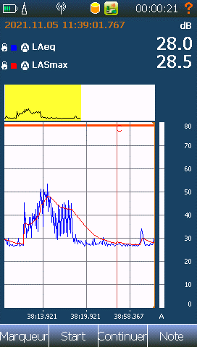
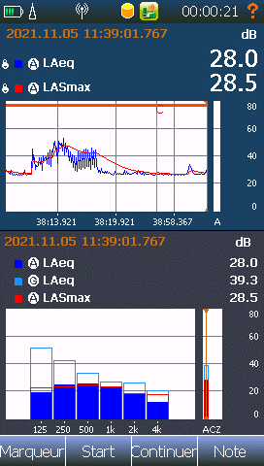
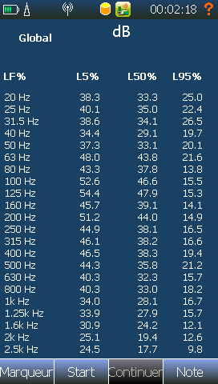
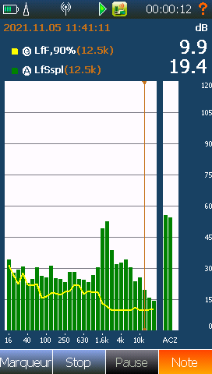
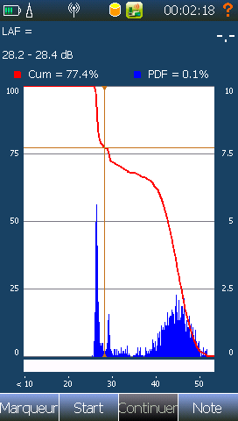
METROLOGIE
Mesure de 17 à 137 dBA
DI >= 5 ms
Analyse 1/1 et 1/3 octave (0,4Hz à 20kHz)
Indicateurs Leq, Lp, LE, L% / Niveau glissant et niveau recomposé
Analyse statistique temps réel
Mode de stockage Auto, répété et synchronisé
NORSONIC France – www.norsonic.fr – info@norsonic.fr - 2021/11

Slide 10
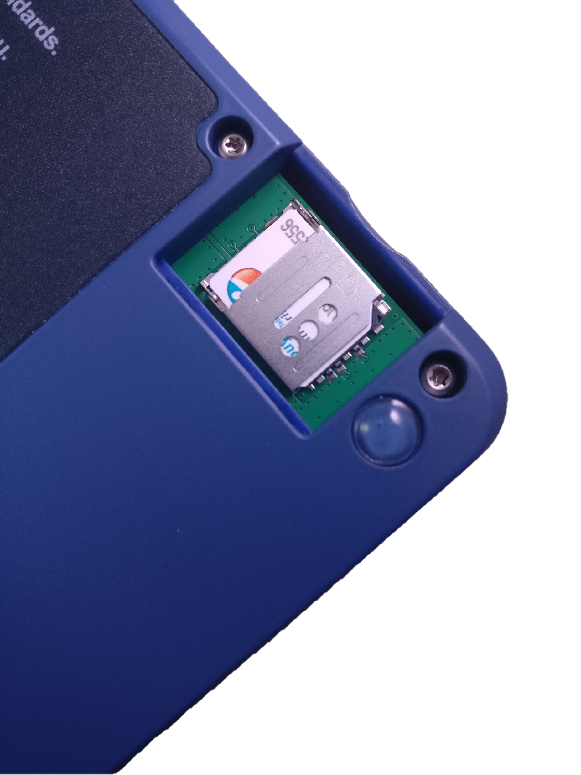
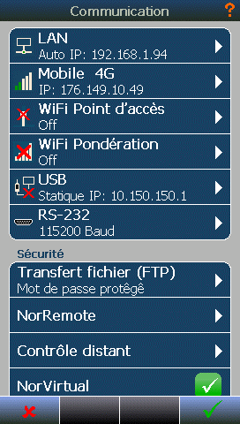
COMMUNICATION
USB
Ethernet
Wifi
4G
GPS
NORSONIC France – www.norsonic.fr – info@norsonic.fr - 2021/11

Slide 11
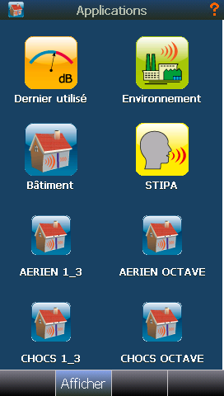
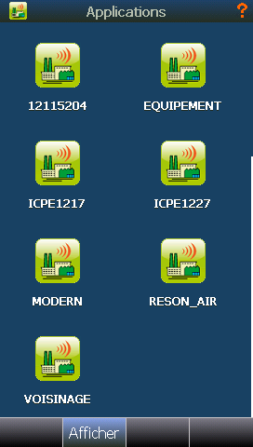
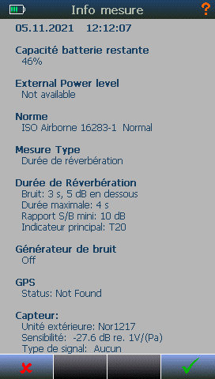
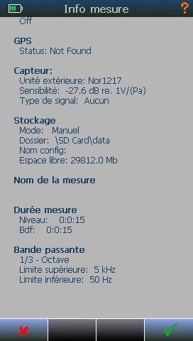
SETUP PERSONNALISE
Paramétrage de la métrologie, des écrans, des graphes, des indicateurs, des couleurs, …
Paramétrages mémorisés sous forme d’icones
Ecran Information réglages
NORSONIC France – www.norsonic.fr – info@norsonic.fr - 2021/11

Slide 12
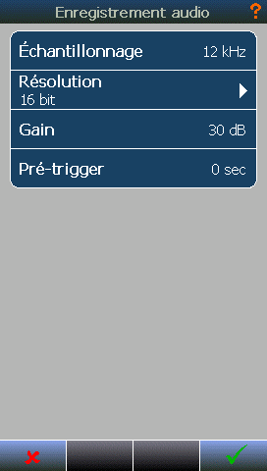
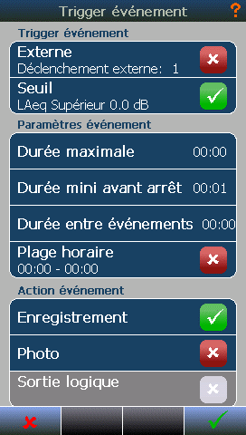
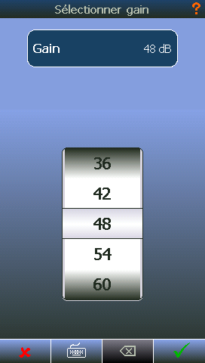
AUDIO PERMANENT
Audio sur seuil avec pré-trigger
Audio permanent : 15 jours d’audio continu échantillonné à 12kz sur 16 bits
Echantillonnage 12 et 48 kHz : 8, 16 ou 24 bits
Pré-trigger de 0 à 120 secondes
Gain de 0 à 60 dB
NORSONIC France – www.norsonic.fr – info@norsonic.fr - 2021/11

Slide 13
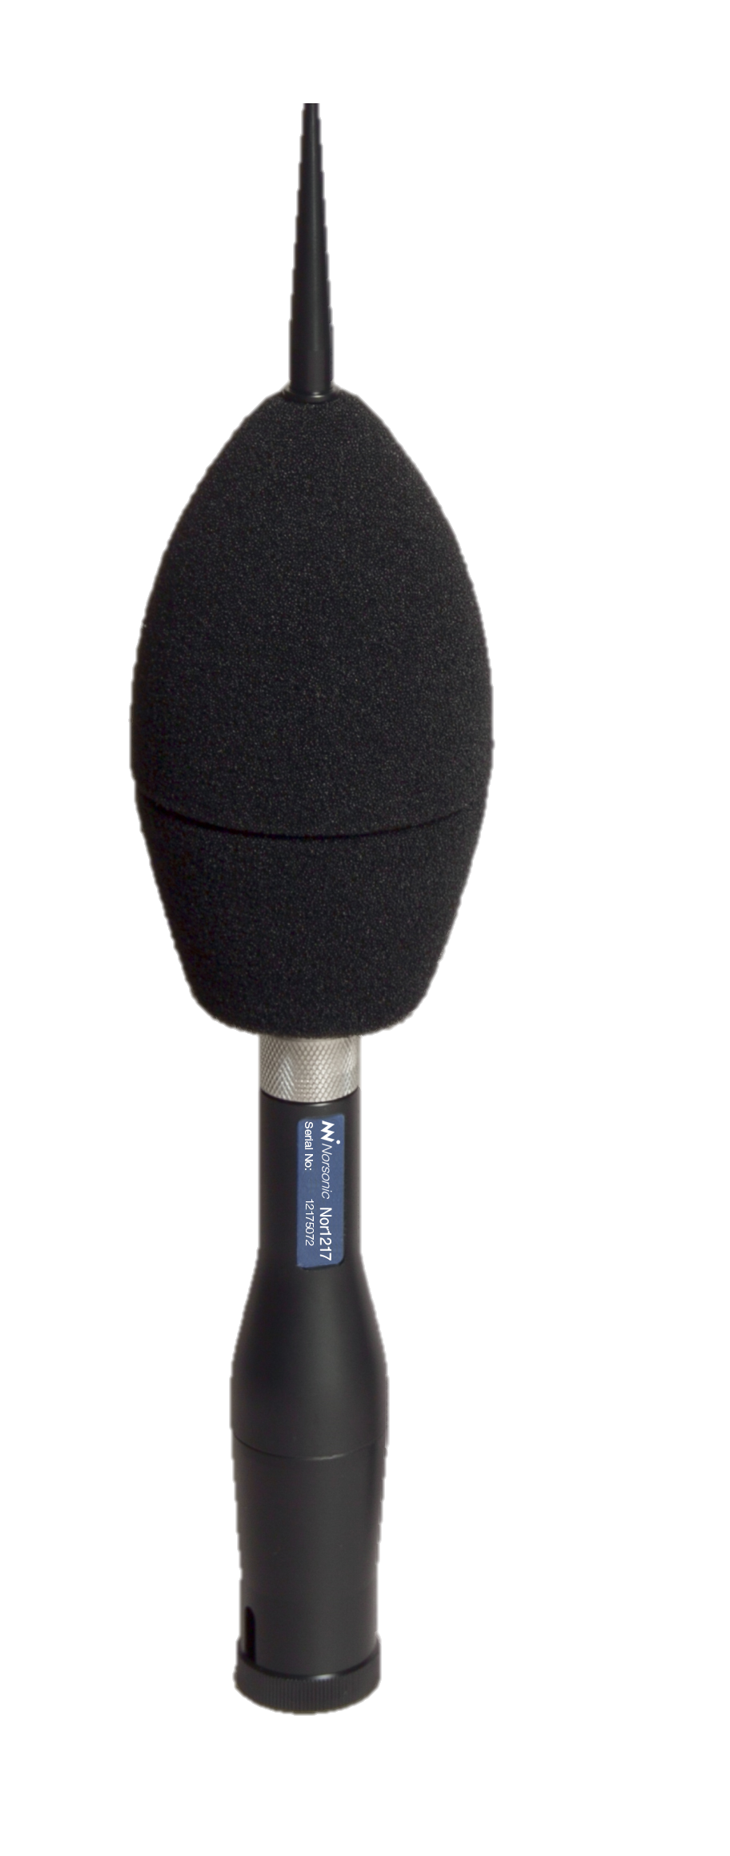
PROTECTION MICROPHONE
Anti-vent
Anti-pluie
Anti-oiseau
Homologué classe 1
Option préamplificateur chauffant (Nor1216 option)
Option boule anti-vent Φ 200mm
NORSONIC France – www.norsonic.fr – info@norsonic.fr - 2021/11

Slide 14
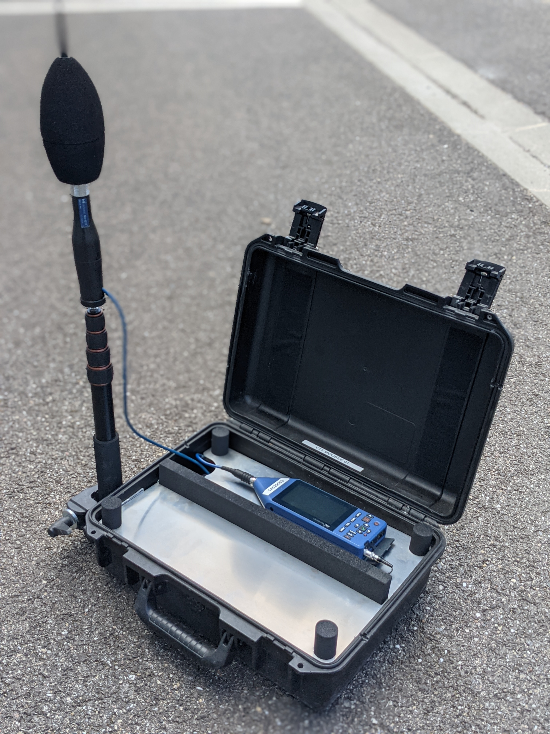
VALISE ENVIRONNEMENTALE
Autonomie 3 jours avec batterie intégrée
Autonomie > 3 jours (option)
Protection Nor1217 et prolongateur 3 mètres inclus
Monopode 1,5 mètre adapté sur valise étanche type Pélistorm
NORSONIC France – www.norsonic.fr – info@norsonic.fr - 2021/11

Slide 15
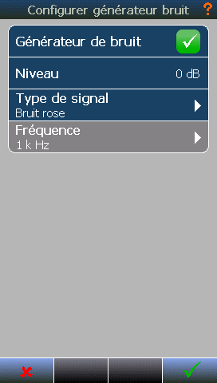
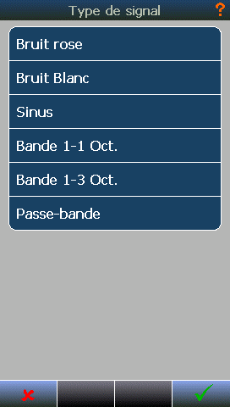
GENERATEUR DE BRUIT
Bruit blanc ou rose
Sinus
Filtré par 1/1 ou 1/3 octave
NORSONIC France – www.norsonic.fr – info@norsonic.fr - 2021/11

Slide 16
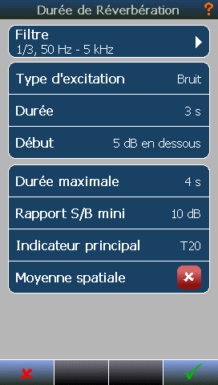
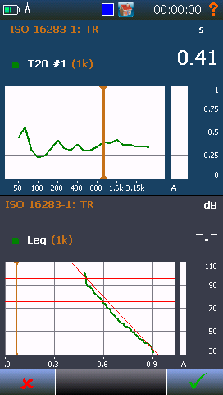
REVERBERATION
Bruit interrompu externe
Bruit interrompu interne, générateur de bruit
Impulsion externe
Intégration de Schroëder
Suppression du bruit de fond
Moyennage des décroissances
Ajustement de la pente à l’écran
Calcul en // du T15, T20, T30, Tmax et EDT
NORSONIC France – www.norsonic.fr – info@norsonic.fr - 2021/11

Slide 17
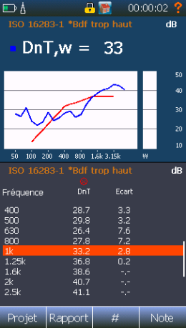
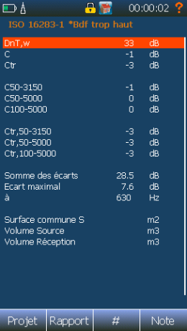
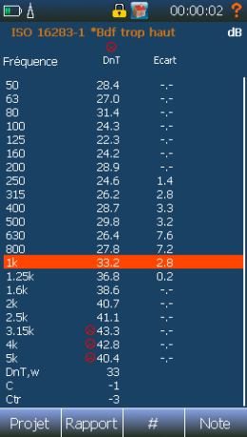
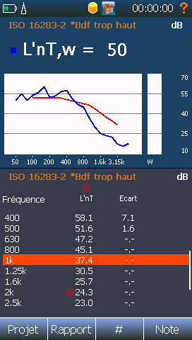
ACOUSTIQUE DU BATIMENT
NF EN ISO 10052, NF EN ISO 16283-1, 2 et 3, ISO 140-4, 5 et 7, ISO 717-1 et 2
Affichage des courbes et valeurs d’isolement à l’écran
Gestion de projet avec rappel ou effacement de mesures
Mesures simultanées Emission et Réception avec 2 sonomètres Nor145 pilotés en Wifi/4G par le logiciel Nor850
NORSONIC France – www.norsonic.fr – info@norsonic.fr - 2021/11

Slide 18
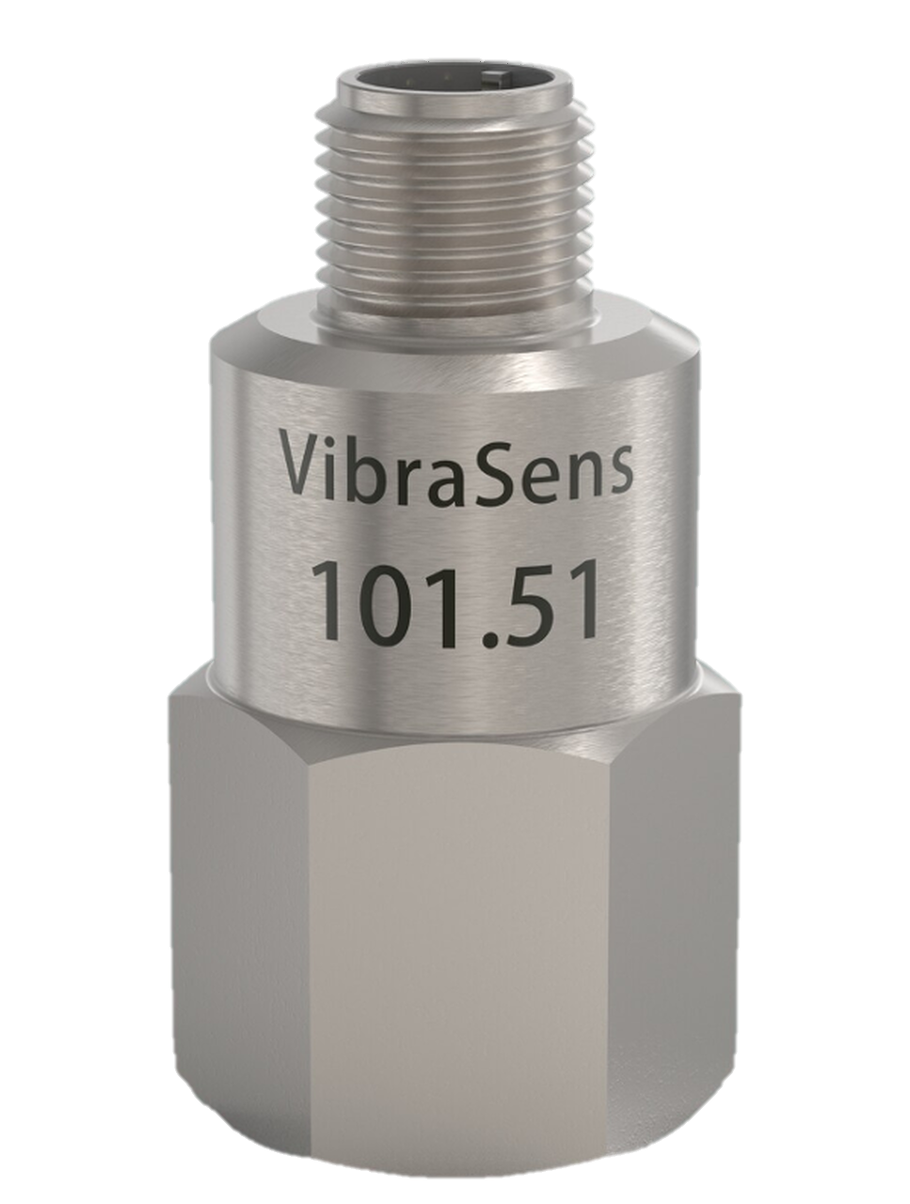
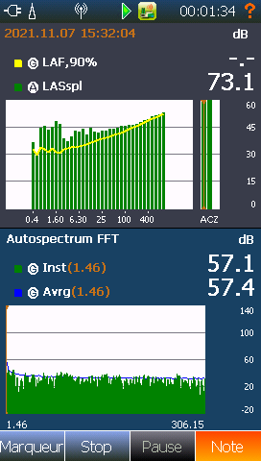
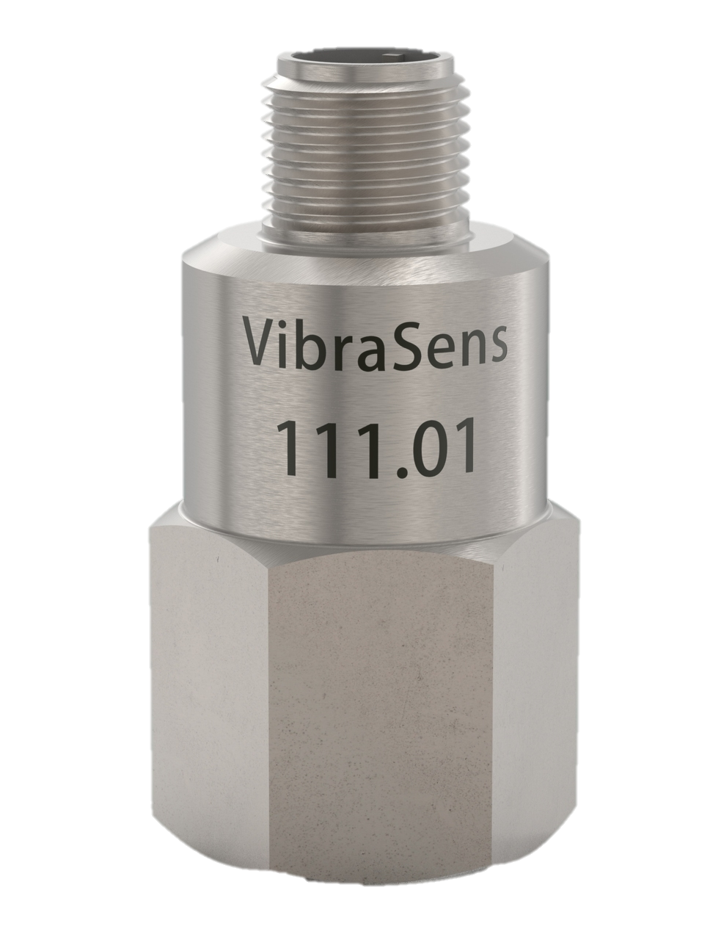
VIBRATIONS
Accélération, Vitesse
Analyse dès le 1/3 octave 0,4Hz
Unités physiques
dB références acousticiens :
1.10⁻⁶ pour l’accélération
5.10⁻⁸ pour la vitesse et les acousticiens
1.10⁻⁹ pour la vitesse et les mécaniciens
NORSONIC France – www.norsonic.fr – info@norsonic.fr - 2021/11

Slide 19
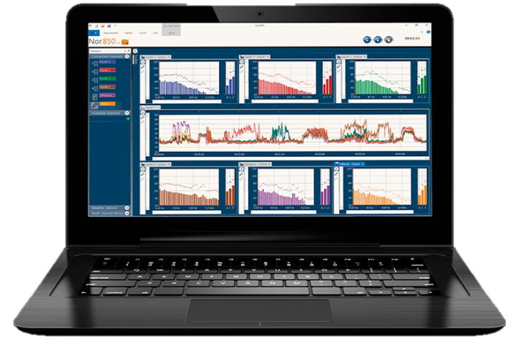
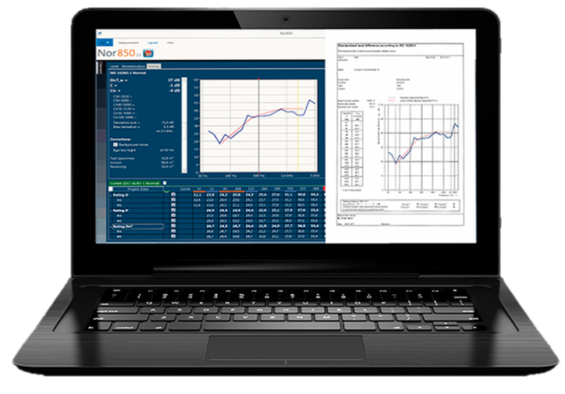
PILOTAGE MESURE EN 4G
Le don d’ubiquité
Mesure des bruits d’équipement en étant seul
Contrôle simultané de la source de bruit et du lieu de mesure
Mesures simultanées local émission et local réception
Mesure ballon d’impact en étant seul
* Carte SIM non fourni
NORSONIC France – www.norsonic.fr – info@norsonic.fr - 2021/11

Slide 20
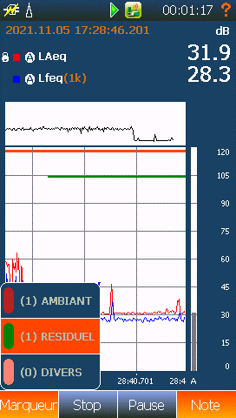
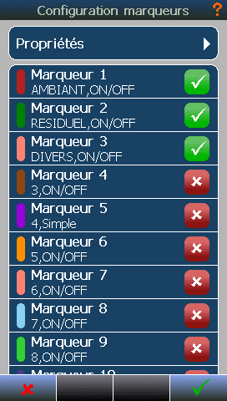
MARQUEURS
Le codage en temps réel
10 marqueurs identifiés
Marqueur d’intervalle ou instantané
NORSONIC France – www.norsonic.fr – info@norsonic.fr - 2021/11

Slide 21
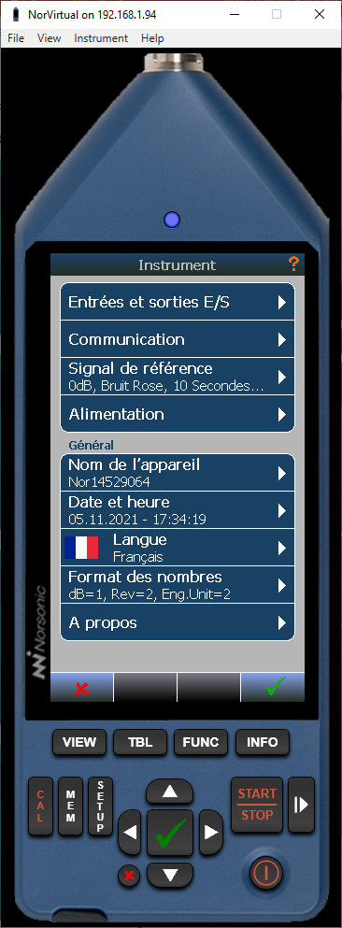
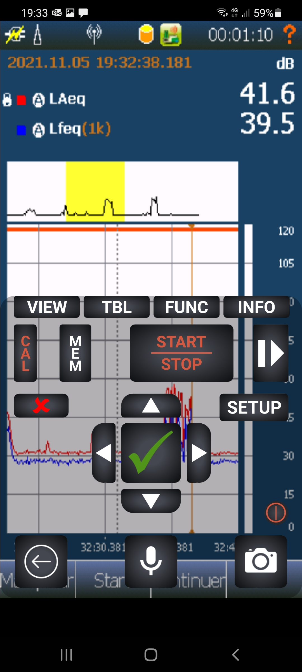
LOGICIEL NorVirtual
Reproduction distante de l’écran et du clavier du sonomètre sur ordinateur PC ou sur smartphone
Pilotage du sonomètre (100% des fonctions) par un smartphone en Wifi ou en 4G
Idéal pour les formations ou la mesure à distance
Commentaires vocaux et photos smartphone horodatés et intégrés dans le fichier de mesure
NORSONIC France – www.norsonic.fr – info@norsonic.fr - 2021/11

Slide 22
LOGICIEL NorConnect
Transfert des mesures de l’instrument vers un ordinateur
Visualisation des mesures
Export des mesures vers un fichier Excel ou un rapport automatique
Concaténation des mesures ou extrait d’une mesure
NORSONIC France – www.norsonic.fr – info@norsonic.fr - 2021/11

Slide 23
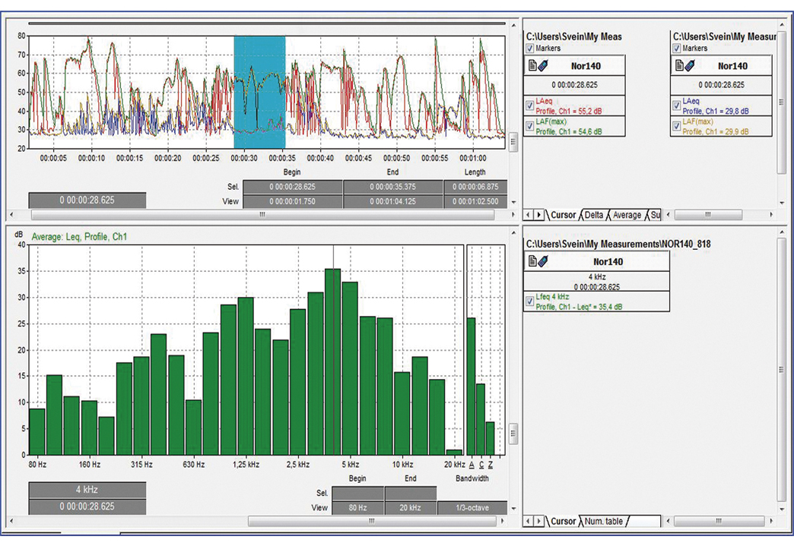
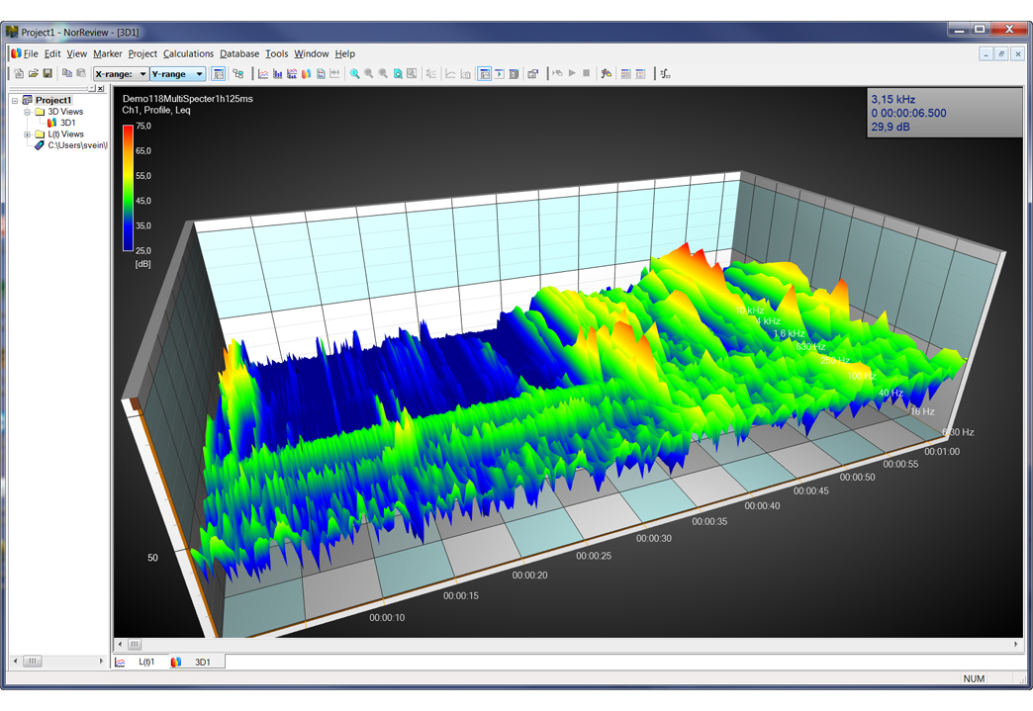
LOGICIEL NorReview
L’analyse acoustique au sens large
Multicourbes : bruit, vibration, météo, boussole acoustique,
Codages multivoies
Tableaux de résultats
Rapports automatiques
NORSONIC France – www.norsonic.fr – info@norsonic.fr - 2021/11

Slide 24
LOGICIEL Nor850
Le nouveau logiciel NORSONIC destiné à
l’analyse acoustique générale,
l’acoustique du bâtiment,
la puissance acoustique,
l’intensimétrie
Logiciel de mesure, de pilotage, d’analyse et d’édition de rapports
Pilotage mesure ballon d’impact
Mesure Tr en sinus balayé
Mesure isolement > 70 dBA en sinus balayé et par bande 1/3 octave
NORSONIC France – www.norsonic.fr – info@norsonic.fr - 2021/11

Slide 25
RAPPORTS AUTOMATIQUES
Rapports personnalisables sous Excel
Générateur de rapport NorReport
Rapport voisinage, ICPE, NF S 31010, Bruit routier,
surveillance chantier, Attestation acoustique
NORSONIC France – www.norsonic.fr – info@norsonic.fr - 2021/11

Slide 26
GARANTIE
Garantie 3 ans pièces et main d’œuvre
Mise à jour firmware et logiciels
Hot line
Site support client
Documents et modèles de rapport en libre service
NORSONIC France – www.norsonic.fr – info@norsonic.fr - 2021/11

Slide 27
TARIF
Moins de 600 €HT par mois sur 36 mois
Crédit-bail à négocier avec votre banque
Contactez-nous pour obtenir un devis
CONTENU :
Sonomètre Nor145 Environnement et bâtiment
Wifi – 4G - GPS
Protection microphonique Nor1217
Valise environnementale
Boussole acoustique
Géophone ou Accéléromètre Vibrasens
Analyse FFT, STIPA,
Calibreur Nor1255
Vérification primitive LNE
Logiciels NorVirtual, NorConnect, NorReview, Nor850
NORSONIC France – www.norsonic.fr – info@norsonic.fr - 2021/11

Slide 28
API (option)
Développement d’applications spécifiques,
Intégration du sonomètre dans un système de monitoring
Cette fonctionnalité ouvre le sonomètre Nor145 aux intégrateurs de systèmes qui souhaitent développer des programmes d'application spéciaux.
L'API est développée pour prendre en charge le mode environnemental uniquement (pas BA, STIPA ou SI).
* API : Application Programming Interface
NORSONIC France – www.norsonic.fr – info@norsonic.fr - 2021/11

Slide 29
INTENSIMETRIE (option)
L’intensité acoustique est déterminée par le sonomètre Nor150 (version bi-voie du sonomètre Nor145), présentant à minima les mêmes caractéristiques
Puissance acoustique des machines
Recherche de fuites acoustiques
NORSONIC France – www.norsonic.fr – info@norsonic.fr - 2021/11

Slide 30
MESURE BAS NIVEAUX (option)
Microphone et préamplificateur optionnels pour mesurer les niveaux sonores des espaces très calmes, des studio d’enregistrement, ...
Mesure à partir de 6 dBA
NORSONIC France – www.norsonic.fr – info@norsonic.fr - 2021/11

Slide 31
STATION METEO (option)
Station météo avec capteurs ultrasons
Température, Humidité relative, Vitesse du vent, Direction du vent, Pression atmosphérique, Pluviométrie, Luminosité
Chaque paramètre peut constituer un critère de codage des événements. Le fichier de mesure peut être codé dès l’apparition de pluie, ou dès que la vitesse du vent dépasse certaines conditions.
NORSONIC France – www.norsonic.fr – info@norsonic.fr - 2021/11

Slide 32
ULTRASONS (option)
Option disponible début 2022
Mesure des ultrasons jusqu’à l’octave 31,5 kHz et la bande de 1/3 d’octave 40 kHz
Réseau de pondération AU
Nécessite un microphone spécifique
NORSONIC France – www.norsonic.fr – info@norsonic.fr - 2021/11

Slide 33
CAMERA IP (option)
Caméra IP externe pour enregistrement image sur seuil sonore
NORSONIC France – www.norsonic.fr – info@norsonic.fr - 2021/11

Slide 34
SERVEUR NorCloud (option)
Monitoring bruit et vibration
Consultation distante des données
Editions de rapports automatiques périodiques
Ecoute distante de l’audio
Visualisation des images obtenues sur seuil
Indication direction du bruit
Alarmes sur seuil
NORSONIC France – www.norsonic.fr – info@norsonic.fr - 2021/11

Slide 35
BI-VOIE (option)
Sonomètre modèle Nor150
Possède une deuxième voie de mesure
Intègre un appareil photo
Légèrement plus lourd et plus épais
Intensimétrie
Mesure bi-voie bruit/bruit ou bruit/vibration
NORSONIC France – www.norsonic.fr – info@norsonic.fr - 2021/11

